Slide 1

学生姓名：
指导老师：

Slide 2
课题背景
随着社会经济的发展，城市现代化建设步伐不断加快，城市规模不断扩大，人员的流动也不断加大，房屋出租逐渐成为社会生活的重要组成部分。无论是房屋出租还是房屋求租，都面临着大量需求。说到房屋出租，我们首先想到的就是房屋租赁，但是不论对于房屋出租者还是对于求租者来说，要面对的问题实在让人头疼，首先是琳琅满目的中介公司让人感到无从选择，在要顾及中介单位可信度的同时，大量复杂的房产信息使他们感到迷茫，难以快速、准确地从中找到适合自己的房屋信息。再者，出租、承租双方进行交易的时候还要通过中介，使交易过程更加繁琐。而且中介单位还要收取的一定比例的中介费用，这也在一定程度上加重了房屋承租者的负担。因此，现实社会中急需一个第三者为房屋出租者与房屋求租者牵线搭桥，来弥补中介单位的种种不足。在互联网蓬勃发展的今天，网络和我们的生活、工作越来越密不可分，网络正领导着一个新时代的来临。 于是我们就利用开放的 Internet 技术，开发出实时、快捷、全方位传播信息的平台。

Slide 3
研究目标
本文从网络环境下，房屋出租、发布信息与服务特点、信息展示与服务措施等方面进行考虑，构建一套完整的房屋租赁管理系统，可以最大限度的消除租赁供求信息的不对称性，方便管理人员对房屋出租信息进行快速而有效地管理。使房屋租赁信息的管理向着规范化、简单化、有效化的方向发展。

Slide 4
系统功能
根据需求分析确定该系统划分为以下几个功能模块：
(1)系统公告管理
该模块主要完成对公告信息的的管理，包括公告的添加、删除操作。
(2)房屋管理功能
该管理功能主要完成对房屋出租信息的管理，包括发布房屋信息、查询、删除操作。
(3)用户管理功能
该管理功能主要完成对用户信息的管理，包括用户注册、查询、删除操作。

Slide 5
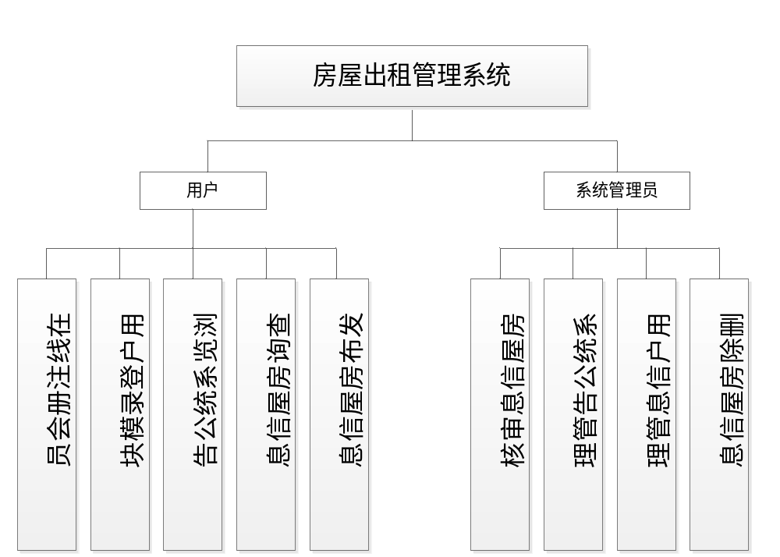
系统后台模块

Slide 6
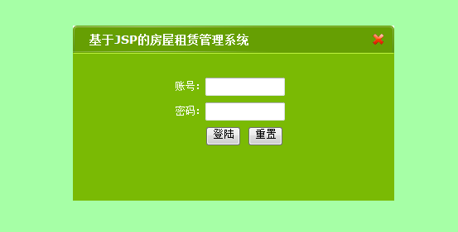
系统登录

Slide 7

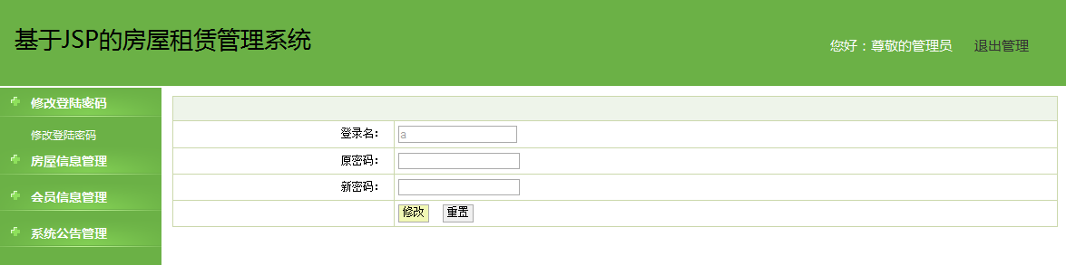

Slide 8
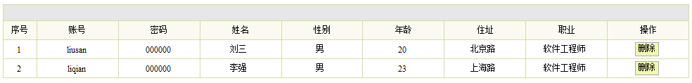
注册信息用户管理

Slide 9
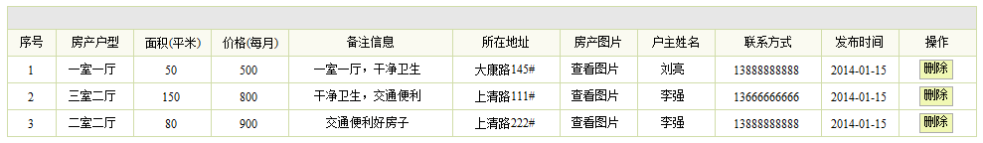
房屋出租信息管理

Slide 10
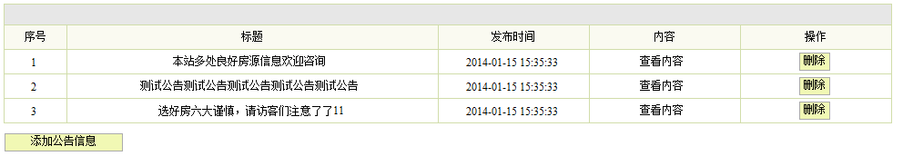
公告信息管理

Slide 11
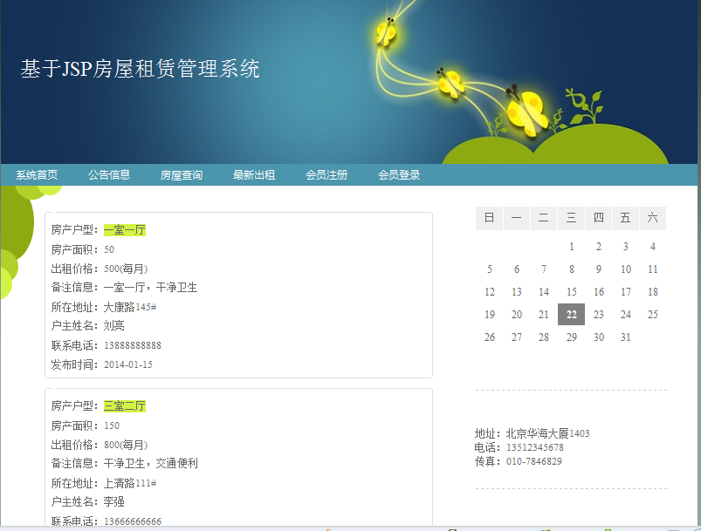
网站首页

Slide 12
结束语
通过本次毕业设计我锻炼了自己的自学、研究能力，也从中学到不少在企业在课堂上学不到的东西.通过实践我也深刻的体会到软件开发的艰辛及问题解决后的喜悦心情，培养我的独立思考问题的能力，同时也增强了我的理论联系实际的能力，这为自己以后的工作奠定了良好的基础。
本系统可以在很大程度上提高房屋出租、求租信息管理的效率，但由于时间按和技术条件的限制，还存在一些不足之处，有些功能还需要改进，还应该做进一步的系统调查需求分析工作，更深入的完善系统。总之，一个紧跟时代步伐的真正使用的软件必需有一个不断完善改进的过程

Slide 13
答辩到此结束，谢谢大家！

